Slide 1

Tekenen met Canvas

Slide 2
Wat is Canvas?

Slide 3
Wat is Canvas?
Een leeg vel papier waar je op kan tekenen
Notes:
dit kan vervolgens van alles zijn, animaties, games, etc.

Slide 4
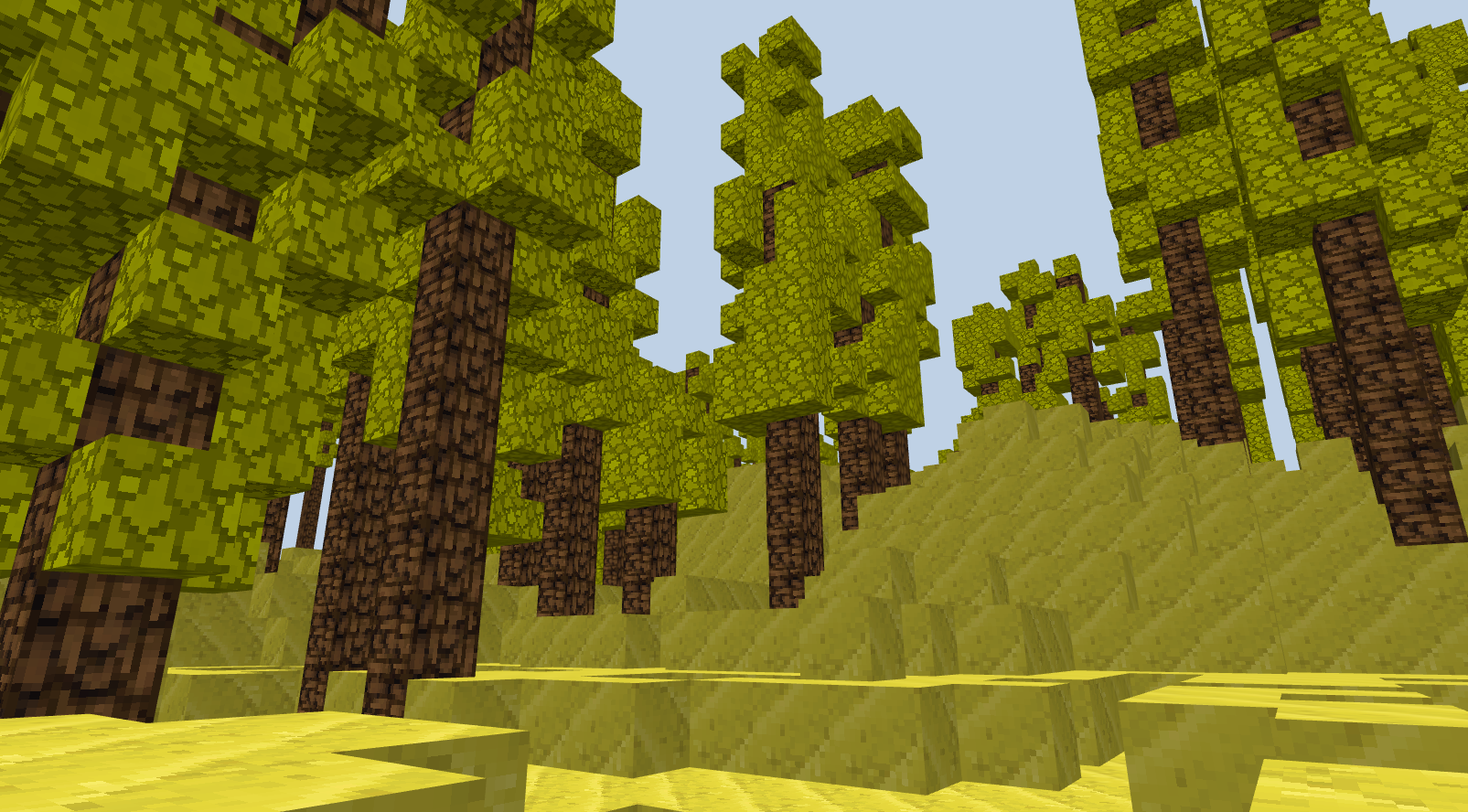
Wat kan je met Canvas?
Notes:
Laat een stukje 'gameplay' zien van voxel.js

Slide 5
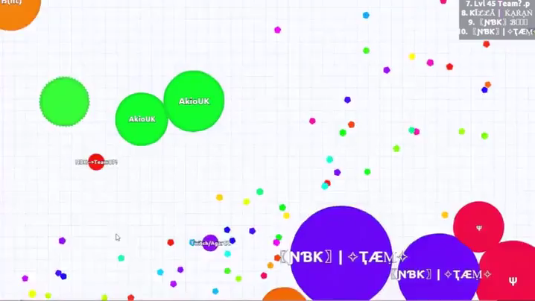
Wat kan je met Canvas?

Slide 6
Aan de slag
http://tiny.cc/oii0ay
Notes:
Iedereen gaat naar codepen en 'forked' dit project, dit kan met en zonder account

Slide 7
Een lijn tekenen
Wat doe je als je een lijn op papier zet?
Notes:
Teken een lijn op papier, irl

Slide 8
Hoe werkt dit in code?
beginPath
moveTo
lineTo
stroke
0
1
2
3
4
5
6
7
8
1
2
3
4
Notes:
Uitleg van de 'pen en papier' variabelen
Uitleg beginPath, lineTo en stroke, doe het voor op CodePen
Uitleg coördinaten systeem

Slide 9
Opdracht
Teken een aantal lijnen met javascript op het canvas
Probeer een vierkant te tekenen
Notes:
zorg dat iedereen een goed begrip heeft van hoe coördinaten werken door het voor te doen en rond te lopen.

Slide 10
vragen?

Slide 11
Figuren tekenen
Notes:
in plaats dat we figuren met lijnen proberen te tekenen is het ook mogelijk om dit dmv functies te doen zoals rect voor vierkanten

Slide 12
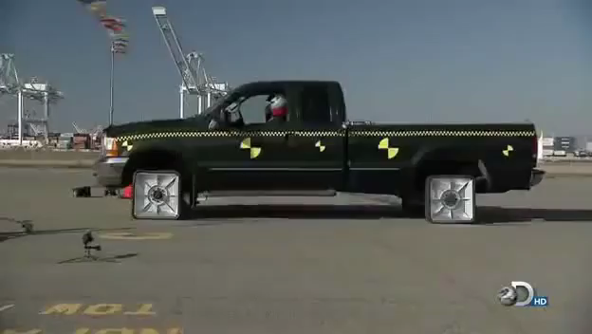
Een vierkant
Welke eigenschappen heeft een vierkant?
Notes:
Wat kunnen we zeggen over een vierkant?

Slide 13

Een vierkant
positie
breedte
hoogte
Notes:
pen.beginPath()
pen.rect(0, 0, 10, 10)
pen.stroke()

Slide 14
Opdracht
Teken een aantal vierkanten
Notes:
doe voor hoe het moet in CodePen

Slide 15
vragen?

Slide 16
Kleur

Slide 17
Kleur
strokeStyle
fillStyle

Slide 18
Animatie
Hoe werkt animatie?

Slide 19
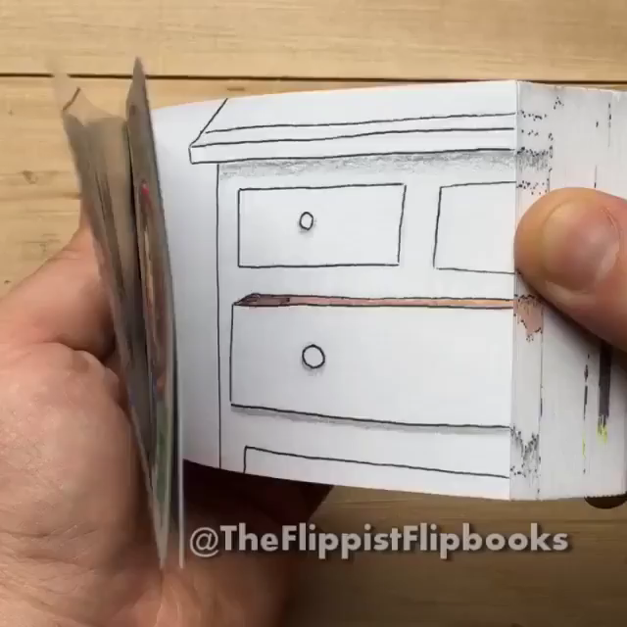
Animatie

Slide 20
Animatie
http://tiny.cc/pji0ay
Opdracht: laat de auto bewegen
Notes:
Leg uit dat er een auto getekend kan worden met tekenAuto(x) en dat x de positie van de auto is.
Laat zien hoe je de auto tekent in codepen met tekenAuto. Stel vervolgens de vraag hoe je de auto kan laten animeren met behulp van de volgendBeeld functie. Refereer terug naar het flipbook voorbeeld.

Slide 21
Animatie
Opdracht: probeer nu zelf een animatie te maken
voorbeeld: http://tiny.cc/iki0ay
http://tiny.cc/rli0ay
http://tiny.cc/zki0ay
Notes:
Leg uit dat er een auto getekend kan worden met tekenAuto(x) en dat x de positie van de auto is.
Laat zien hoe je de auto tekent in codepen met tekenAuto. Stel vervolgens de vraag hoe je de auto kan laten animeren met behulp van de volgendBeeld functie. Refereer terug naar het flipbook voorbeeld.

